Slide 1
La voiture électrique
démystifiée

Slide 2
Association de bénévoles, utilisateurs au quotidien de voitures électriques, qui a pour objet de favoriser la promotion et le développement de véhicules à motorisation électrique, toutes marques confondues.

Slide 3
Glossaire:
VE: voiture ou véhicule électrique
VT: voiture thermique, à carburant

Slide 4
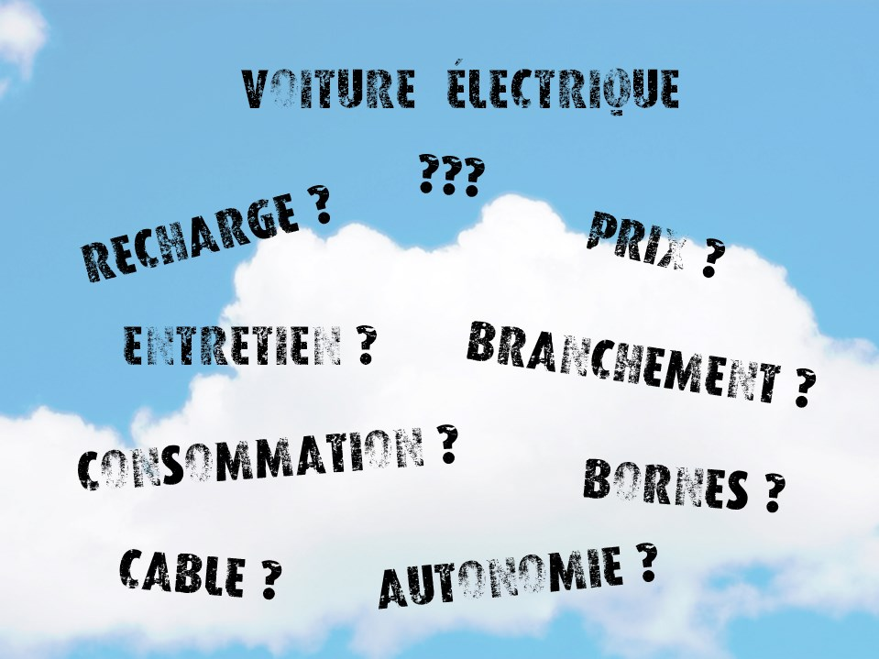

Slide 5
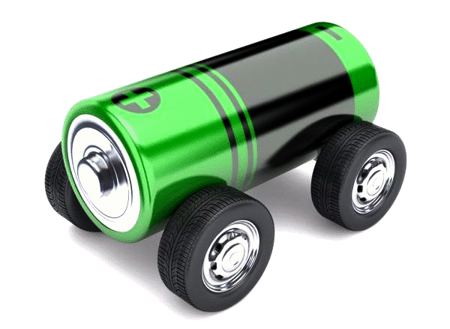
Une voiture
électrique,
c’est quoi ?

Slide 6
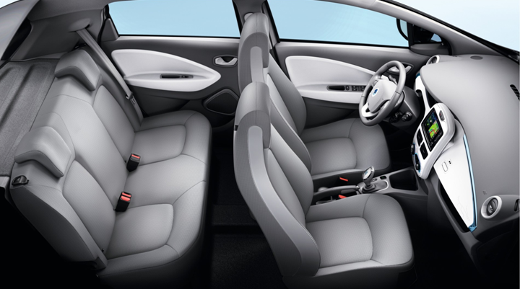
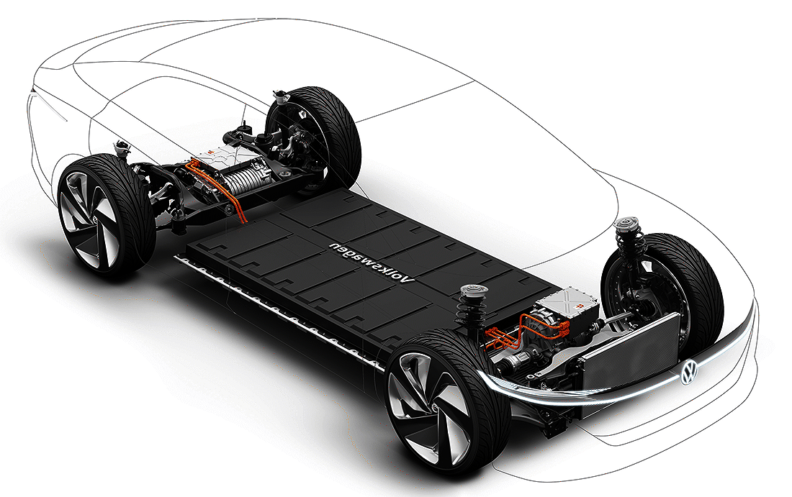
C’est une voiture comme les autres.
Elle offre les mêmes éléments de confort et de sécurité.
Mais les éléments de structure et de mobilité présentent une rupture technologique majeure.

Slide 7
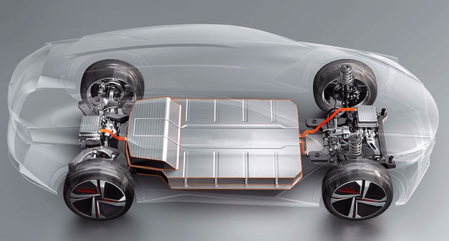
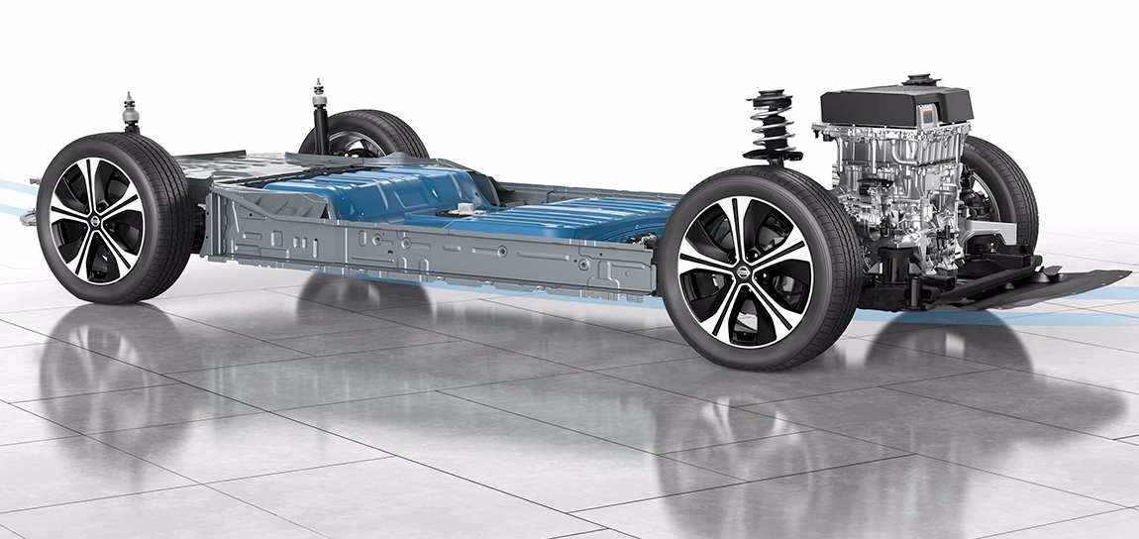
La voiture tire son énergie d’une batterie de traction de 400V, dont la capacité se calcule en kWh.
Le châssis est conçu pour recevoir et protéger la batterie, tout en assurant la rigidité de l’ensemble.

Slide 8
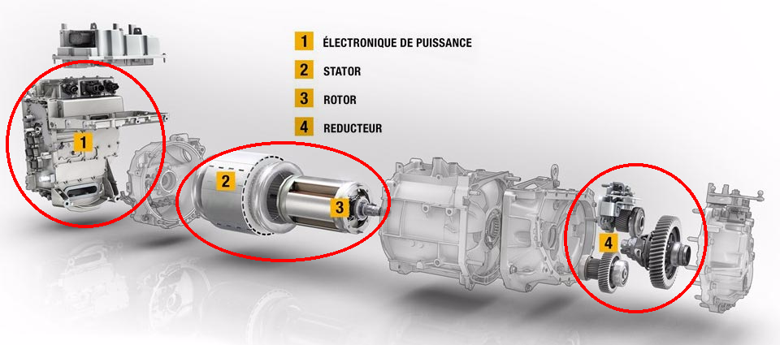
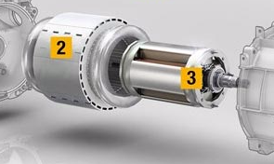
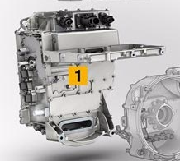
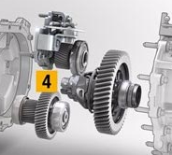
Le bloc moteur ne comporte que 3 éléments.
Un moteur électrique qui fonctionne grâce à un champ magnétique puissant, généré dans un stator qui fait tourner un rotor.
Un boitier électronique qui règle la puissance du champ magnétique.
Et un réducteur qui entraine la rotation des roues.

Slide 9
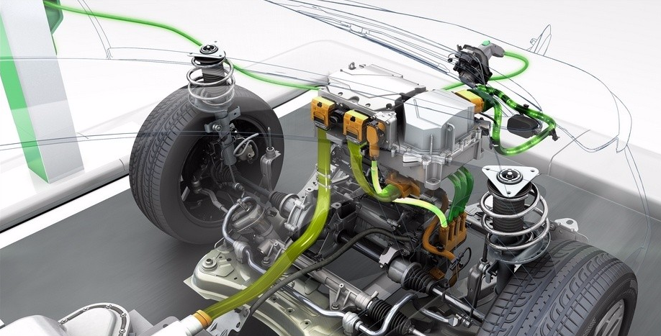
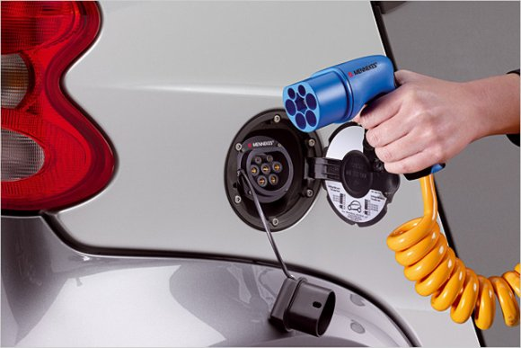
Un chargeur électronique et des câbles haute-tension alimentent batterie et moteur.
La recharge de la batterie se fait grâce à une prise dédiée, sans risque d’électrocution.

Slide 10
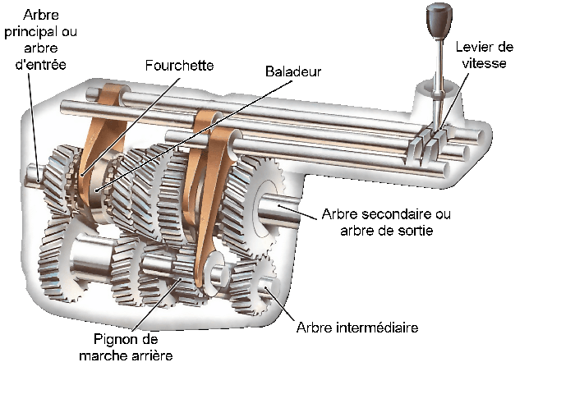
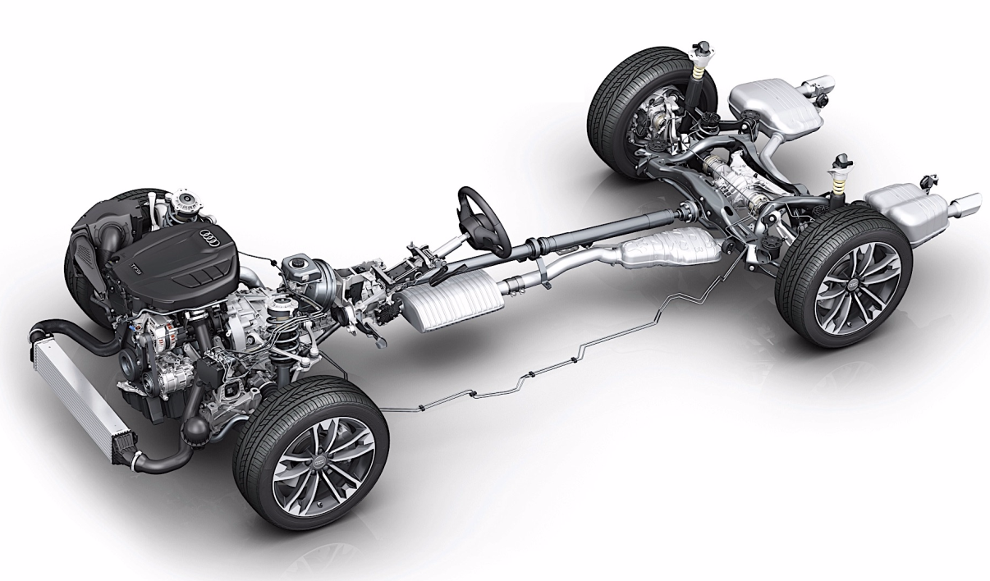
Il n’y a pas de boîte de vitesse.
L’accélération est linéaire, liée à la vitesse de rotation du moteur électrique, jusqu’à son maximum.
Dans l’habitacle, il n’y a pas le pont central du passage du pot d’échappement.

Slide 11
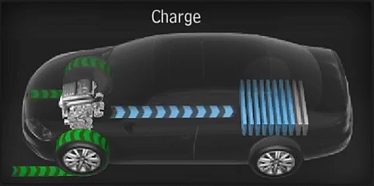
Le freinage est régénératif. En levant le pied, le moteur freine la voiture et recharge la batterie.
On divise par 4 les émissions de particules des plaquettes.
Le « plein » se fait essentiellement à la maison, la nuit quand on dort.

Slide 12
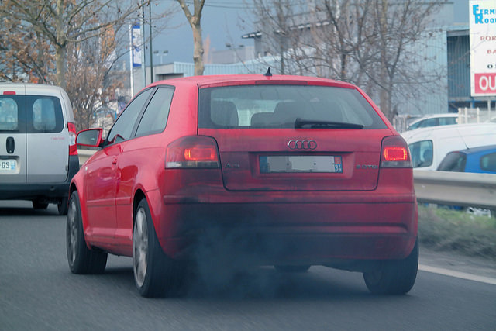
Bien sûr, il n’y a pas d’émission
de fumée nauséabonde, ni de vrombissements intempestifs.
Le silence en plus,
les vibrations du moteur en moins
= Détente au volant.

Slide 13
La Petite Histoire de
la voiture électrique
en 3 dates
Le VE, ce n’est pas nouveau !

Slide 14
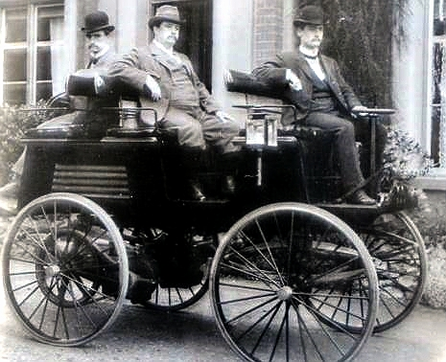
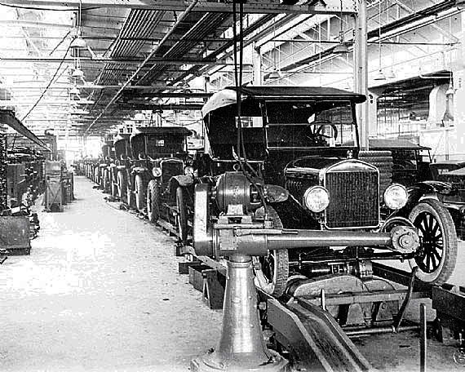
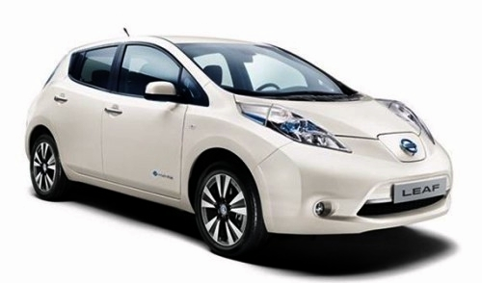
1884
Thomas Parker crée la première voiture
électrique commercialisée, pratique et rechargeable.
1908 – 1920 Le déclin du VE.
Fabrication à la chaine de la Ford Model T.
Elle est quatre fois moins chère et de plus grande autonomie.
2010
C’est la vraie renaissance de la voiture électrique. Nissan crée la LEAF, une berline 5 places, polyvalente, au succès planétaire immédiat.

Slide 15
5
Bonnes
Raisons
d’acheter
une voiture
électrique

Slide 16
N°1
L’usage d’un VE est-il adapté à notre
quotidien ?
Famille - Amis
Loisirs
Boulot
Maison
École
Achats

Slide 17
N°1
L’usage d’un VE est-il adapté à notre
quotidien ?
Bien sûr,
Son usage est
parfaitement adapté
à notre quotidien
En France, le trajet quotidien moyen des automobilistes est de 31 km.
Et les plus longs trajets quotidiens n’excèdent pas 60 km pour 90% des automobilistes.
De 150 à plus de 650 km selon les modèles, l’autonomie actuelle des VE est adaptée au quotidien.
À noter: 40 % des foyers français ont 2 voitures, voire plus.
Et si la ‘’deuxième‘’ voiture était un VE… !

Slide 18
N°2
Son coût d’achat,
est-il identique
à celui des véhicules
classiques ?
?

Slide 19
N°2
Son coût d’achat,
est-il identique
à celui des véhicules
classiques ?
Aujourd’hui,
son coût d’achat,
est un plus élevé
que pour un véhicule
classique
Mais le bonus écologique de 6 000 € (alimenté par le malus et non par nos impôts) permet d’abaisser le surcoût, lors de l’achat.
Une prime à la conversion de 2 500 € est accordée si vous vous débarrassez d’un vieux diesel datant d’avant 2001 ou d’une essence d’avant 1997. (Jusqu’à 5 000€ pour les ménages non imposables)
Certaines régions offrent des primes à l’achat d’un VE.
Chez Renault, le choix de la location de la batterie permet d’abaisser le prix d’achat de 8 900 €.

Slide 20
?
N°2
Son coût d’achat,
est-il identique
à celui des véhicules
classiques ?
Un bonus de 1 000€ est accordé pour l’achat d’un VE d’occasion. (Jusqu’à 5 000€ pour les ménages non imposables)
L’assurance coûte en moyenne 20% moins cher.

Slide 21
N°3
Sa consommation
et son entretien
sont-ils avantageux ?

Slide 22
N°3
Sa consommation
et son entretien
sont-ils avantageux ?
Oui,
la consommation
et l’entretien
sont bien plus
avantageux
En rechargeant à la maison, la consommation
d’électricité est de 2 € pour 100 km.
C’est-à-dire 250€ pour 12 500km par an.

Slide 23
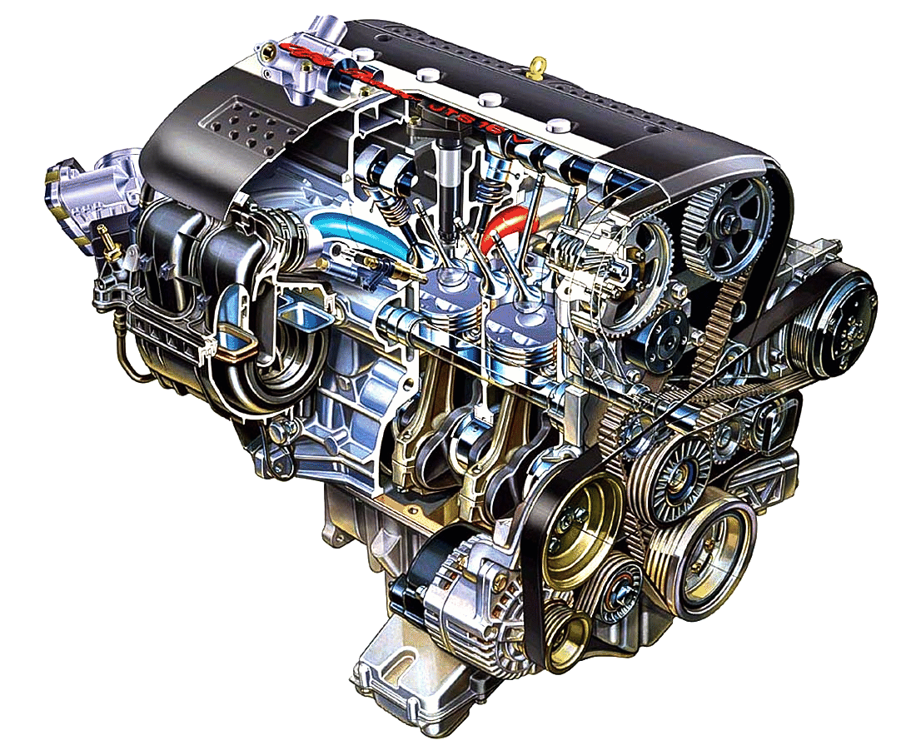
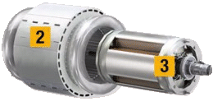
N°3
Sa consommation
et son entretien
sont-ils avantageux ?
Dans un moteur électrique, une dizaine de pièces seulement sont mobiles. Il peut faire 1 million de km.
Pas de… vidange, courroie, bougies, joint de culasse, filtre, de réglage pollution etc. La facture d’entretien est réduite de 30 à 40%.
La revue UFC-Que Choisir a montré qu’au bout de 4 ans, les coûts de revient d’un VE et d’un VT sont identiques.

Slide 24
N°4
La recharge de la batterie
est-elle
compliquée?

Slide 25
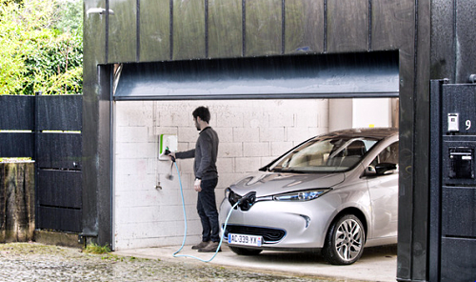
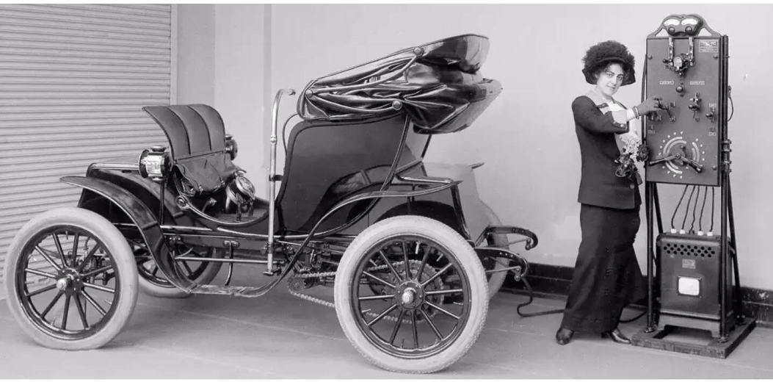
N°4
La recharge de la batterie
est-elle
compliquée?
Non,
La recharge est
ultrasimple
Déjà simple dans les années 1900

Slide 26
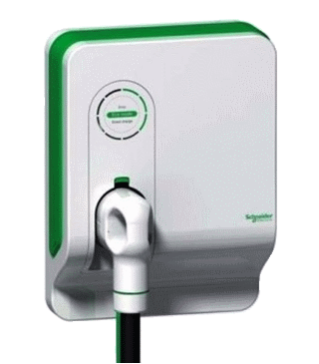
N°4
La recharge de la batterie
est-elle
compliquée?
Ce n’est pas plus compliqué que de recharger son Smartphone. Il suffit d’une simple prise électrique chez soi ou au travail.
Un crédit d’impôts de 30% est accordé pour l’installation d’une borne domestique à domicile.
La recharge est alors 2 à 4 fois plus rapide.

Slide 27
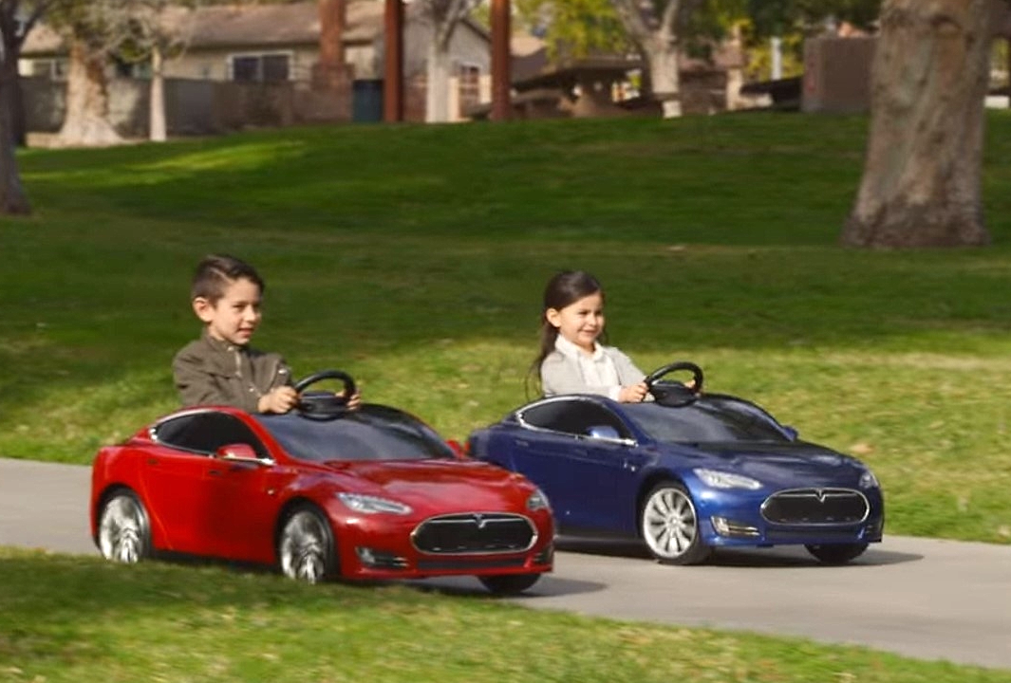
N°5
Sa conduite
est-elle
agréable ?

Slide 28
N°5
Sa conduite
est-elle
agréable ?
Oui,
la conduite
est très agréable,
et même
« fun »
La franche accélération qui colle le dos au siège et donne une impression de décoller, le freinage régénératif, le silence font que la conduite semble ludique par rapport aux véhicules classiques.
Reprendre le volant d’un véhicule thermique peut être
perçu comme une punition. (bruits, vibrations, odeurs, freinage, embrayage... )

Slide 29
Bonnes raisons :
Conclusion
Le VE est adapté à 100% à nos déplacements du quotidien.
Malgré un prix d’achat plus élevé, le bonus, les économies d’essence et d’entretien etc. font qu’au final un VE ne revient pas plus cher.
Sa recharge facile à domicile et sa conduite surprenante entrainent une addiction qui ne donne pas envie de reconduire un VT.

Slide 30
?
Questions
pratiques
?
?

Slide 31
Les voitures
électriques
ont-elles peur
de l’eau ?

Slide 32
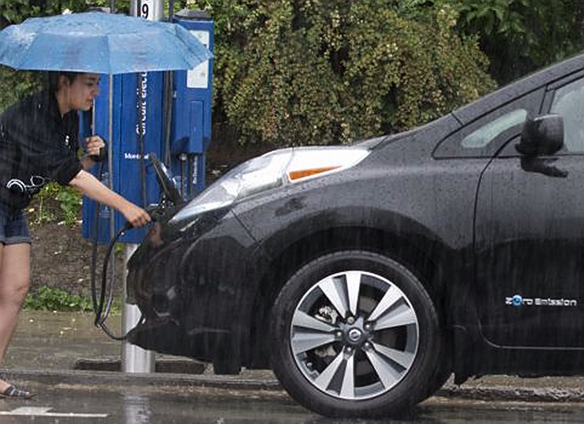
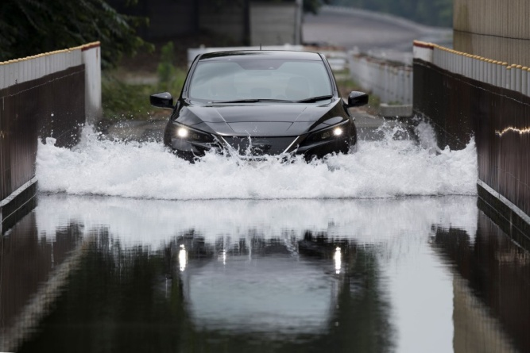
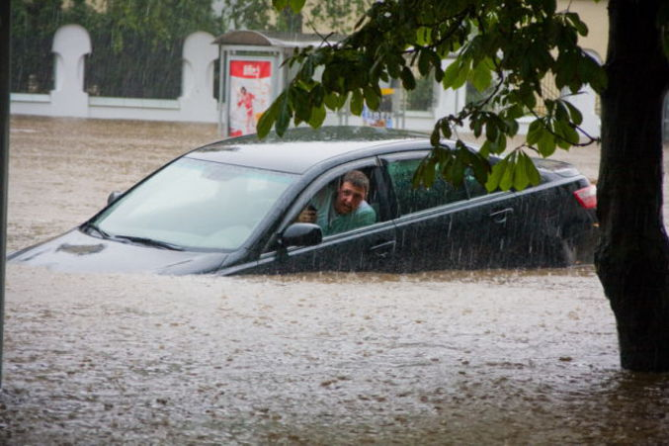
Non, pas plus que les autres voitures.
On peut recharger sous la pluie sans souci.
On peut rouler dans 60 cm d’eau (batterie immergée) sans inconvénient.
Faut pas exagérer non plus !
Mais même là, on ne risque pas d’électrocution.

Slide 33
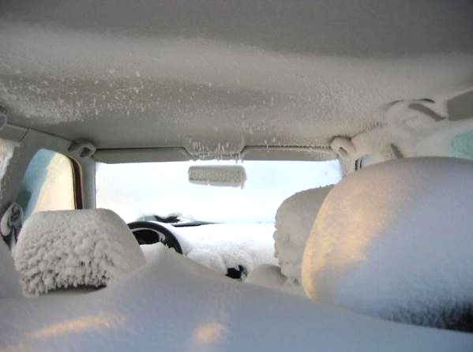
Les voitures
électriques
et l’hiver ?

Slide 34
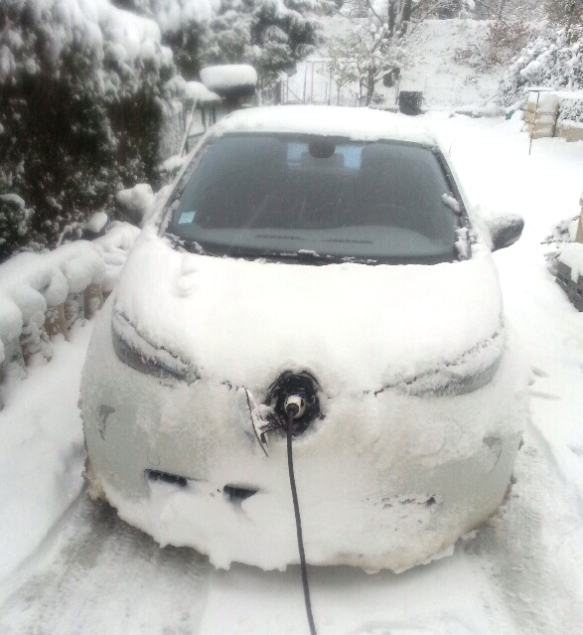
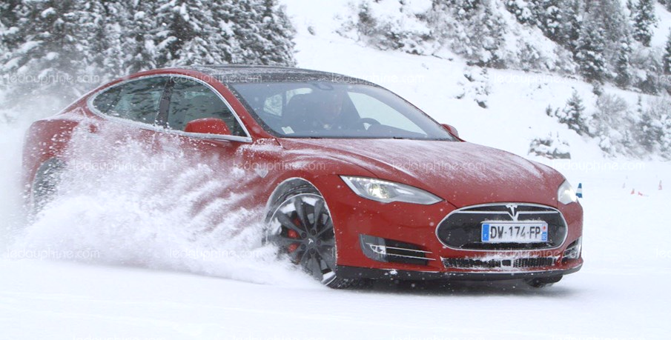
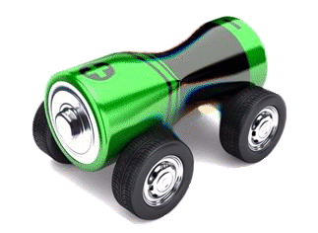
Le « démarrage » est immédiat.
Comme quand on allume une lampe.
Le chauffage de l’habitacle peut être programmé pour s’asseoir au chaud.
Sur neige, la conduite reste identique.
Le freinage régénératif permet d’éviter l’utilisation des freins.
Mais on perd 25% à 30% d’autonomie.
A cause du chauffage, des pneus neige et du « rétrécissement » de la batterie
(Système de protection contre le froid).

Slide 35
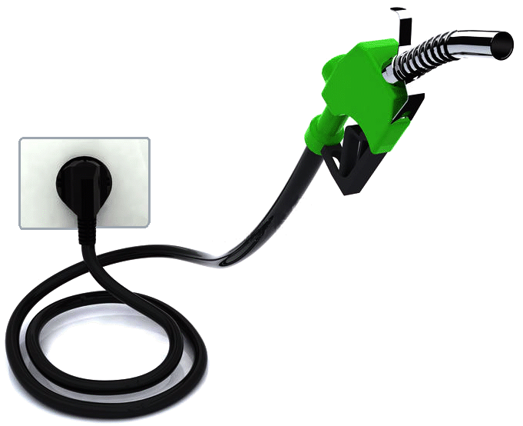
Comment
Recharger
ma voiture
électrique ?

Slide 36
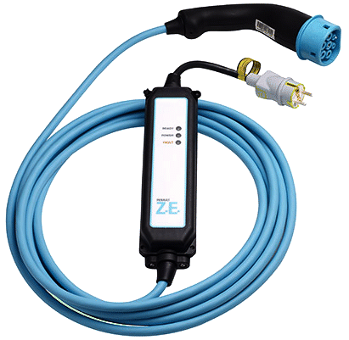
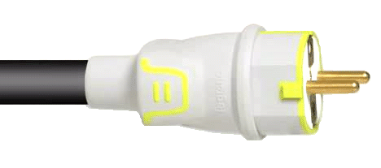
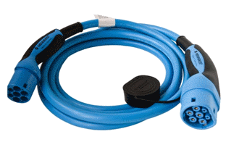
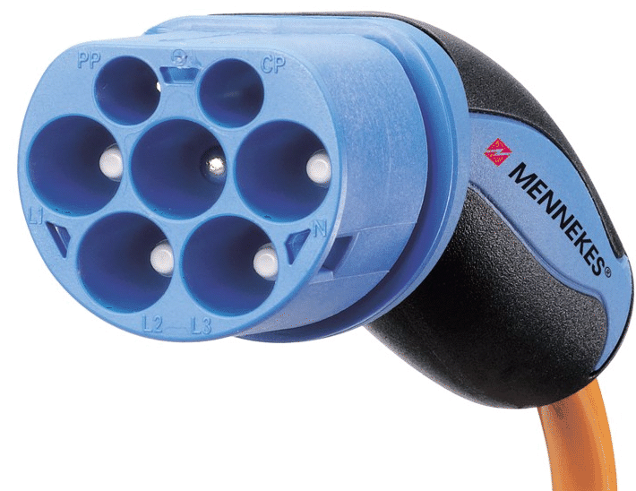
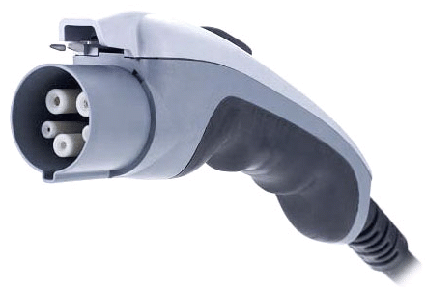
LES CÂBLES DE RECHARGE
Avec la voiture sont fournis :
Pour la maison : le câble CRO « Câble de Recharge Occasionnelle »
Sur la voie publique : le câble
« T2/T2 »
ou « T1/T2 »
Standard
Européen
Standard
Asiatique (Tend à disparaître)

Slide 37
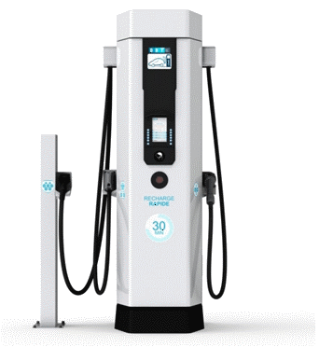
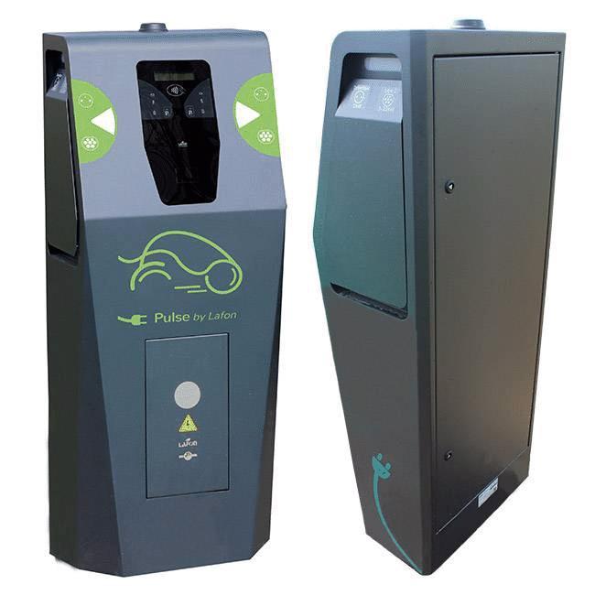
LES PRISES
Dans plus de 95% des cas, la recharge se fait à la maison sur prise domestique 220 V, ou sur Wallbox.
Sur la voie publique, la recharge accélérée ou rapide se fait sur bornes.

Slide 38
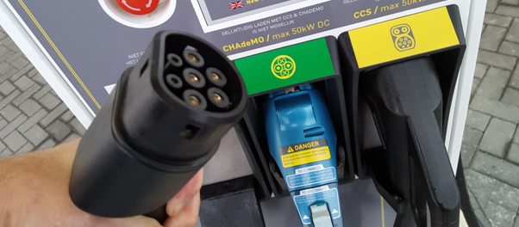
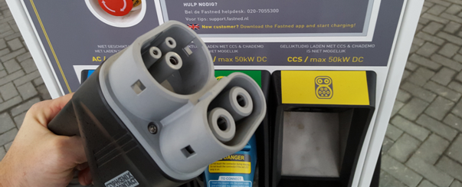
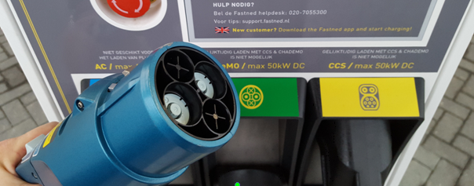
Les câbles sur bornes rapides
T2
Standard
Européen
CCS Combo
Standard
Asiatique
CHAdeMO

Slide 39
Comment trouver les bornes de recharge sur la voie publique ?

Slide 40
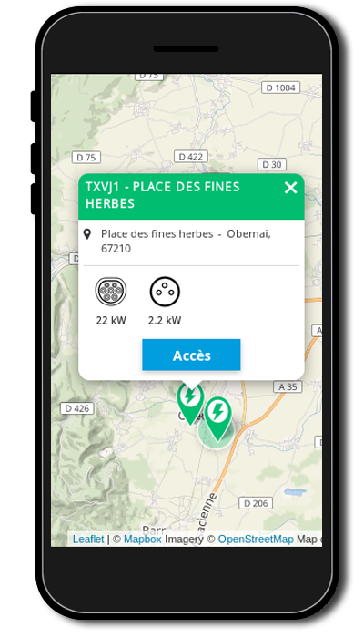
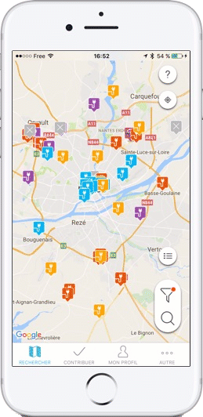
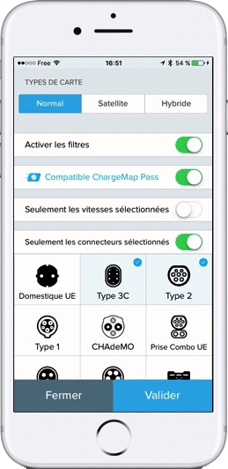
Des applis gratuites, sur ordinateur et sur Smartphone,
recensent les 25 000 points de recharge actuels.
La Loi d’Orientation sur les Mobilités prévoit un total de 100 000 points de recharge d’ici 2023.

Slide 41
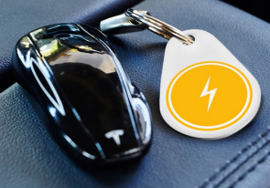
De grandes surfaces de distribution proposent la gratuité des recharges sur bornes rapides.
De nombreuses villes offrent le prix de la recharge compris dans celui du ticket de parking.
Les bornes payantes nécessitent un pass. Freshmile, Chargemap Pass, NewMotion, Plugsurfing…
Lors de l’adhésion à notre association Acoze, nous offrons le Pass Freshmile.

Slide 42
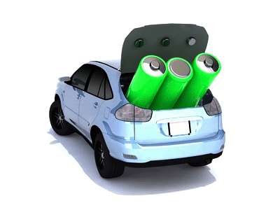
Batterie de traction
et
autonomie

Slide 43
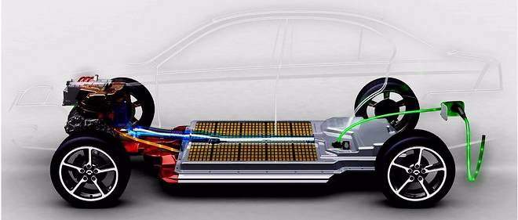
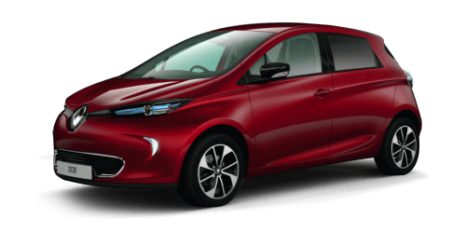
La batterie est garantie 8 ans ou 160.000 km.
Sa position basse et son poids assurent une grande stabilité à la voiture.
La capacité de la batterie détermine l’autonomie maximale:
Exemples
Capacité Autonomie
41 kWh 300 km
100 kWh 650 km
Renault Zoé
Tesla Model S

Slide 44
Mais l’autonomie dépend d’autres facteurs. En premier lieu, la vitesse.
Consommation : 10 kWh/100 30 kWh/100
En passant de 80 à 130km/h,
on triple la consommation d’énergie
et on réduit d’autant l’autonomie.
Et, comme on l’a vu, le chauffage de l’habitacle en hiver
Impacte aussi cette autonomie.

Slide 45
Bon usage des
Bornes Publiques de Recharge
Les
commandements
de
5
l'électromobiliste
courtois

Slide 46
Deux choses importantes sont à retenir:
- le stationnement est INTERDIT pour TOUS
- SAUF si la voiture est EN COURS DE RECHARGE

Slide 47
Je ne me gare pas
sur une place réservée
à la recharge
si je ne charge pas
1er
commandement
Une place de recharge n'est pas une place de stationnement.
L’emplacement devant une pompe à essence, non plus.
En cas de non respect, je m’expose à une contravention de 35 € et une mise en fourrière de mon véhicule.
Article R417-10 du code de la route

Slide 48
2ème
commandement
Je reviens débrancher
et déplacer mon véhicule
dès la fin de charge
Quand la charge est terminée, je ne laisse pas mon véhicule, même branché, sur la place de recharge.
« Je fais le plein et je m’en vais, pour laisser la place aux autres »

Slide 49
Je pense à mettre
mon disque de recharge
sur le tableau de bord
3ème
commandement
Le conducteur suivant saura dans combien de temps la borne sera disponible.
Cela peut lui éviter d'attendre.

Slide 50
4ème
commandement
S'il y a plusieurs
puissances de charge possibles,
je choisis la plus faible
qui me suffit
Les prises de forte puissance doivent rester disponibles pour ceux qui en ont réellement besoin.
Les hybrides rechargeables n’ont qu’une recharge lente. Branchée sur une borne rapide, leur recharge reste lente et bloque la borne plusieurs heures.
Exemple

Slide 51
5ème
commandement
J'évite d'utiliser une
borne de recharge publique
si je peux rentrer charger
à la maison
Je laisse la borne disponible pour les électromobilistes de passage, dont c’est le seul moyen pour continuer leur voyage.
Se rappeler qu’une recharge à la maison
coûte moins de 2 € pour 100 km.

Slide 52
=
L’important à retenir
Borne de recharge Pompe à essence
=

Slide 53
5
idées reçues
sur la voiture
électrique

Slide 55
Non, la voiture électrique n’est pas que « citadine ».
Elle va partout où le besoin s’en fait sentir.
On l’utilise aussi sur autoroutes, de ville en ville, ou pour faire du tourisme le week-end.
Bref, comme tout le monde au quotidien.
En milieu rural c’est même un plus, à cause de la désertification des stations services et l’absence de transports collectifs.

Slide 56
Photos: Mérome
Bornes Corri-Door de recharge rapide sur autoroutes
Avec les batteries actuelles et le déploiement de bornes rapides (200 bornes sur le réseau Corri-Door des autoroutes), certains n’hésitent plus à partir en vacances, avec enfants et bagages.

Slide 58
Non,
C’est l’inattention qui
est dangereuse !
Piétons et conducteurs doivent rester vigilants. En France, 1 piéton sur 2 utilise son Smartphone en traversant la rue. Et des conducteurs consultent leurs mails en roulant.
Jusqu’à 30 km/h, certaines voitures électriques émettent un signal sonore pour prévenir les piétons.
Au-delà, ce sont le bruit des pneus et le sifflement du vent qui prennent le relais.

Slide 60
Non,
C’est inutile !
A la maison, un VE ne consomme pas plus que la résistance électrique d’un chauffe-eau.
On recharge essentiellement la nuit. Les centrales nucléaires fonctionnent encore, mais les industries sont à l’arrêt.
Trente millions de VE ne consommeraient que 15% de la production annuelle d’électricité de la France.

Slide 61
LE SYSTEME « VEHICULE TO GRID » (V2G )
le V2G va permettre aux VE de stocker l’électricité
pour en rendre une partie aux heures de pointes de consommation, du matin et du début de soirée. Assurant ainsi une stabilité du réseau électrique.

Slide 63
Non,
Une partie
de la nuit
suffit !
À domicile, on recharge quelques heures toutes les 2 ou 3 nuits, sur une prise électrique domestique.
Une Wallbox permet de raccourcir ce temps, en profitant des heures creuses.

Slide 64
Rappel: En Europe, la pollution aux particules fines est responsable de plus de 500 000 décès prématurés par an. C’est 50% de plus qu’en l’an 2000.

Slide 65
Non. Dans tous les cas de figure, un VE est toujours moins polluant
qu’une voiture à pétrole
En Pologne, où l’électricité provient de centrales à charbon, les VE « émettent » 25%
de CO2 en moins
que les Diesels. En France, c’est 80%.

Slide 66
Lithium :
Lac salé en Amérique Latine
Cobalt :
Mine au Congo
Le Lithium et le Cobalt des batteries sont utilisés dans l’industrie depuis plus d’un siècle. Seulement 15% du Cobalt provient de mines « familiales » peu respectueuses de l’environnement. Cette pratique tend à disparaître, à la demande des constructeurs automobiles.
Quant aux Terres « Rares », il y en a surtout dans les filtres à particules (FAP) des VT et peu dans les VE (0% chez Renault et Tesla).

Slide 67
Les batteries sont recyclées en 2 temps :
- D’abord, elles ont une deuxième vie comme stockage de l’électricité issue du renouvelable.
- Puis les matériaux sont récupérés pour fabriquer de nouvelles batteries. (En France, il existe notamment une usine de récupération à Dieuze en Lorraine et une près de Lyon)

Slide 68
Quels modèles
de VE existent
à ce jour ?

Slide 69
Les voitures particulières
BMW i3
CITROEN C-Zero
Peugeot Ion
Mitsubishi i-Miev
HYUNDAI IONIQ Electric
HYUNDAI Kona EV
KIA e-Niro
KIA Soul EV
JAGUAR i-Pace
NISSAN Leaf
OPEL Ampéra-E

Slide 70
RENAULT ZOE
SMART E-Drive
TESLA Model 3
TESLA Model S
TESLA Model X
WOLKSWAGEN e-Golf
Les Utilitaires
NISSAN e-NV200
CITROEN e-Berlingo
PEUGEOT Partner E
RENAULT Kangoo ZE
RENAULT Master ZE

Slide 71
2019-2025 : le Boom de la voiture électrique
Prés de 200 nouveaux modèles sont en préparation.

Slide 72
Le projet EP Tender
On a vu que pour les trajets du quotidien, l’autonomie des VE est suffisante.
Mais pour les longues distances, il peut s’avérer utile de
louer temporairement un prolongateur d’autonomie.
C’est comme utiliser une batterie de secours pour Smartphone.
60 kWh de batterie ajoutées, c’est 750 km
d’autonomie au total pour une Zoé.

Slide 73
« Est-ce qu’un jour, j’aurais un VE ? »
Cette question d’hier n’est plus d’actualité.
Maintenant il faut se demander :
« Quand est-ce que j’aurais un VE ? »
Et quand vous l’aurez, vous direz :
« Pourquoi j’ai attendu si longtemps ? »

Slide 74
La conduite en
véhicule électrique
ce n’est pas de la Science Fiction.
C’EST MAINTENANT.

Slide 75
Merci pour votre attention

